Slide 1
Javna savjetovanja na internetu
kojima se identificiraju korisnici
Lorena Rivero del Paso
Glavna direktorica za praćenje učinka i analizu informacija
Jedinica za evaluacija učinka
Ministarstvo financija i javnog kredita

Slide 2
Stvara li ponuda vlastitu potražnju?
Notes:
I do not intend here to debate Say’s Law…

Slide 3
Podaci su korisni samo onoliko koliko se upotrebljavaju.
Notes:
I do not intend here to debate Say’s Law…

Slide 4
Fokalizacija
Stručnjak
Amater
„Prolaznik”

Slide 5
Kako pronaći stručnjaka
Tko su naši stručnjaci?
Akademska zajednica
Organizacije specijalizirane za proračun
Stručnjak
Potrebe
Detaljni podaci
Otvoreni podaci
Detaljna vizualizacija (nikad ne podcjenjujte moć dobre vizualizacije)
Statistika
Kako otkriti potražnju
Zahtjevi za informacijama
Sudjelovanje u forumima, istraživanje podataka
Specijalizirana online savjetovanja
Istraživački radovi

Slide 6
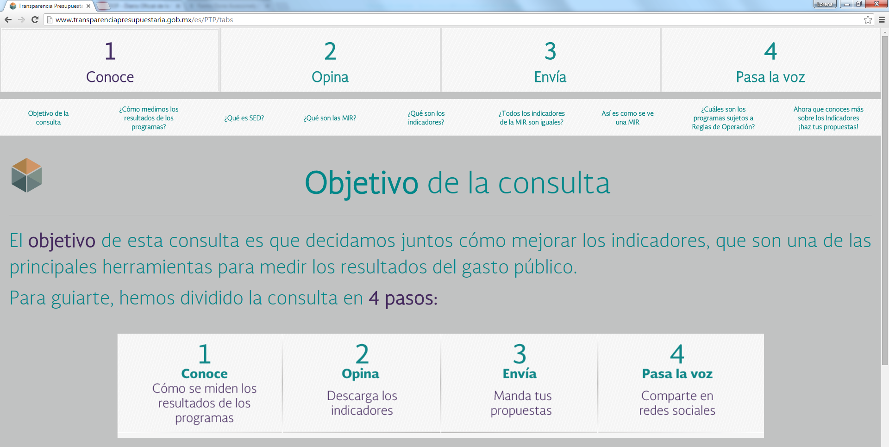
Uključivanje stručnjaka
Otvoreni sustav evaluacije učinka: otvoreno javno savjetovanje o pokazateljima učinka

Slide 7
Fokalizacija
Tko su naši amateri ili „entuzijasti”?
Novinari
Organizacije civilnog društva
Studenti povezanih područja (visoko obrazovanje)
Znanstvenici za podatke (ne proračunski stručnjaci)
Amater
Potrebe
Vizualizacije
Analiza
Objašnjenja tumačenja podataka
Otvoreni podaci
Kako otkriti potražnju
Zahtjevi za informacijama
Sudjelovanje u forumima, istraživanje podataka (OGP planovi)
Specijalizirana online savjetovanja
Googleove obavijesti o novostima

Slide 8

Uključivanje entuzijasta... Transparentnost nije novost
Zahtjevi za informacijama
Nije samo bitan zahtjev nego što on podrazumijeva
Što tražiti:
Što oni zahtijevaju
  Je li već objavljeno?
    Ako je objavljeno, može li se lako pronaći? Je li razumljivo? Je li u korisnom formatu?
    Ako nije, ponavlja li se taj zahtjev? Postoji li prepreka za objavu?
Način na koji se podnose zahtjevi
...pogreške u načinu na koji se podnose zahtjevi

Slide 9
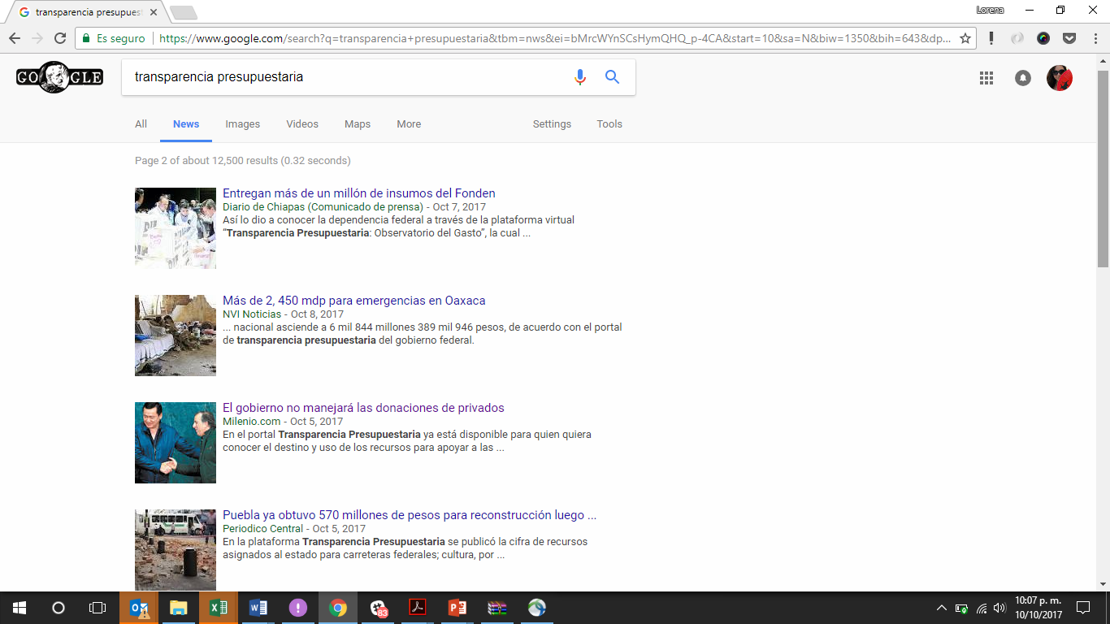
Uključivanje entuzijasta... Transparentnost nije novost
Novosti o portalu za fiskalnu transparentnost vs. novosti o UPOTREBI njihovih informacija

Slide 10
Fokalizacija
Tko su naši „prolaznici”?
Opće stanovništvo
Kako ih ne preplašiti...
Nabacivanje brojki vs. upotreba vizualizacija
Objašnjenja o tome što se prikazuje
Kratki vodiči
Turist
Kako otkriti potražnju
Google analytics
Online ankete i ankete uživo
Uključivanje društvenih medija

Slide 11
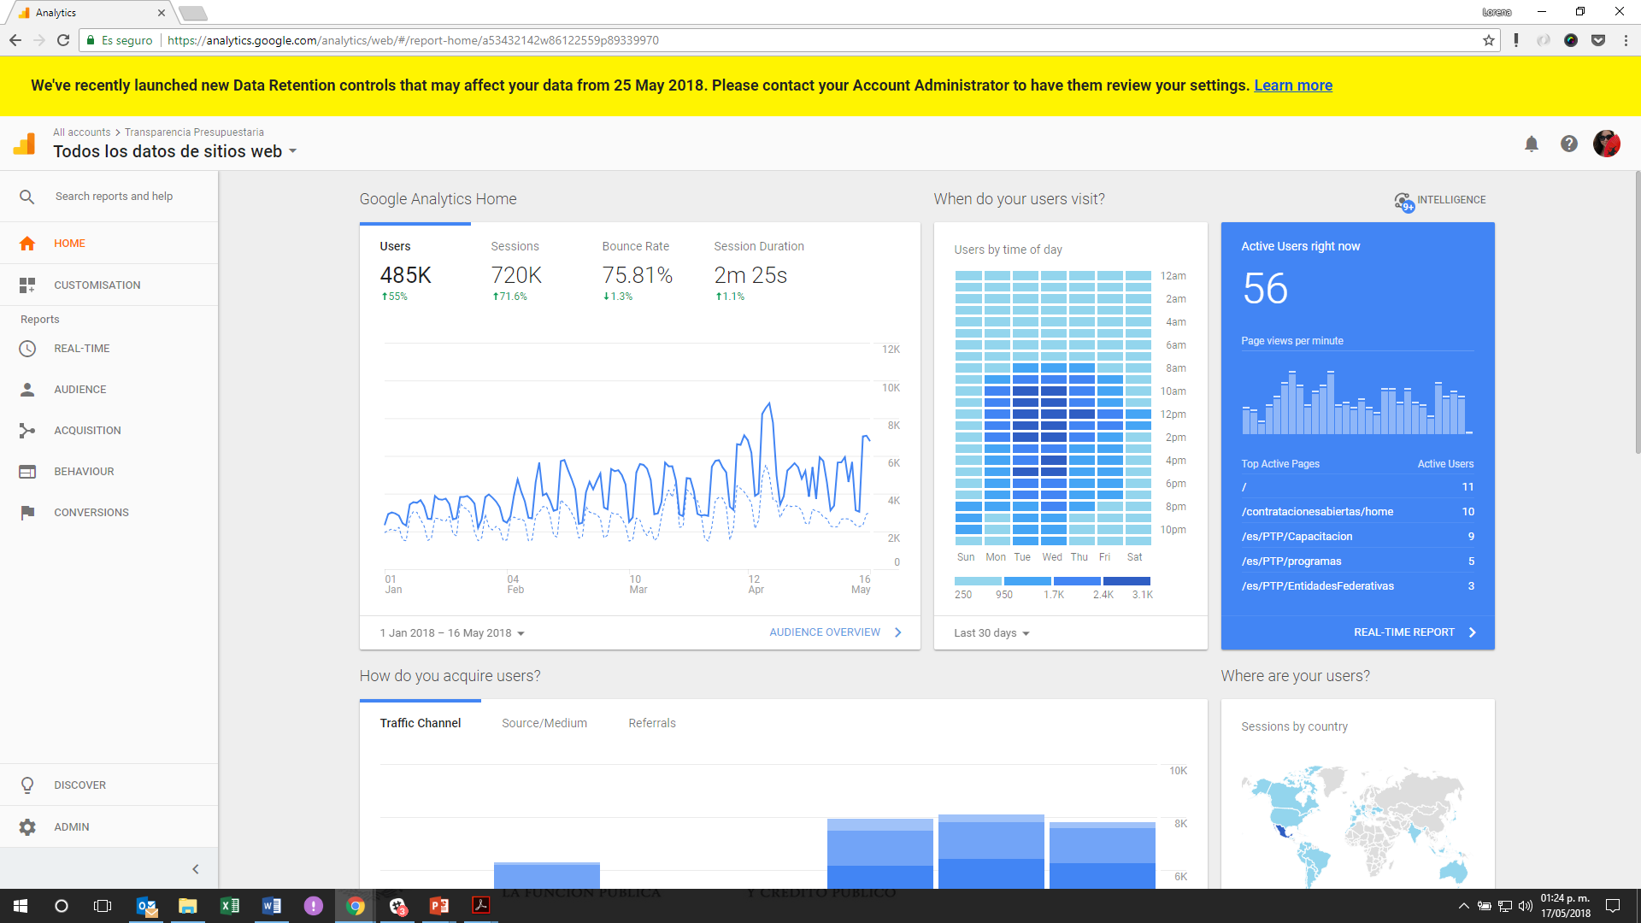
Google analytics

Slide 12
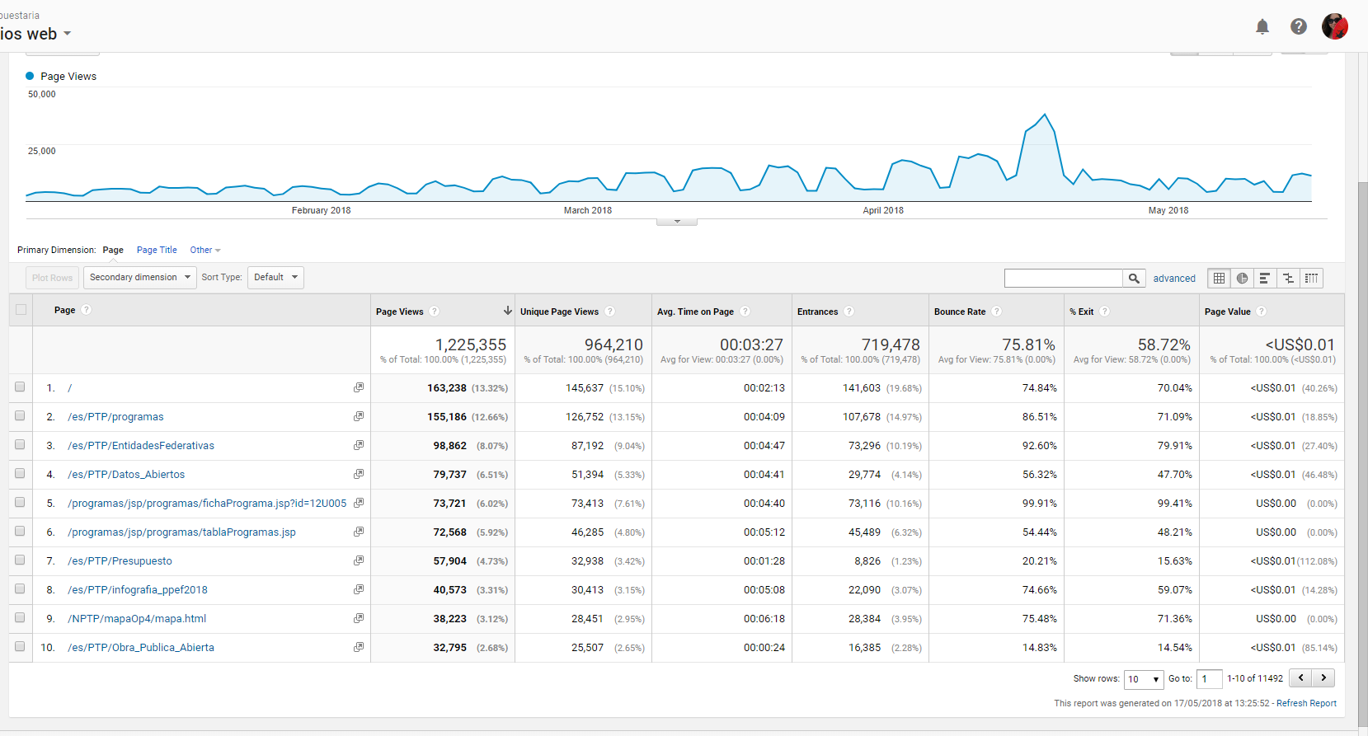
Google analytics

Slide 13
Google analytics
Prva iteracija
Druga iteracija
Treća iteracija

Slide 14
Uključivanje društvenih medija Facebook

Slide 15
Uključivanje društvenih medija Twitter

Slide 16

Javna savjetovanja na internetu: Javna savjetovanja o proračunu za građane
Pitanje:
Ispunjava li proračun za građane svoju svrhu privlačenja ljudi?

Slide 17
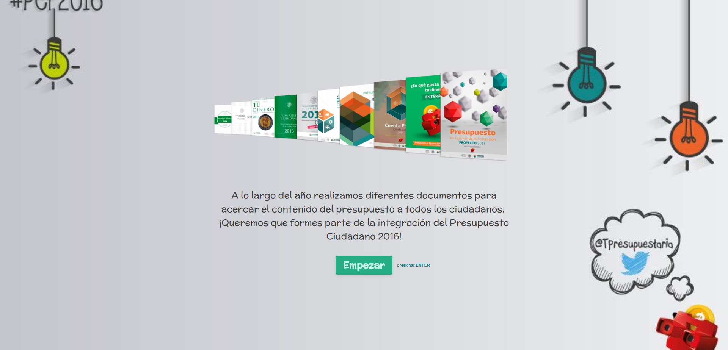
Javna savjetovanja na internetu: Javna savjetovanja o proračunu za građane
Otvorena online anketa:
1145 sudionika
Također izvan bolnica, škola i

Slide 18
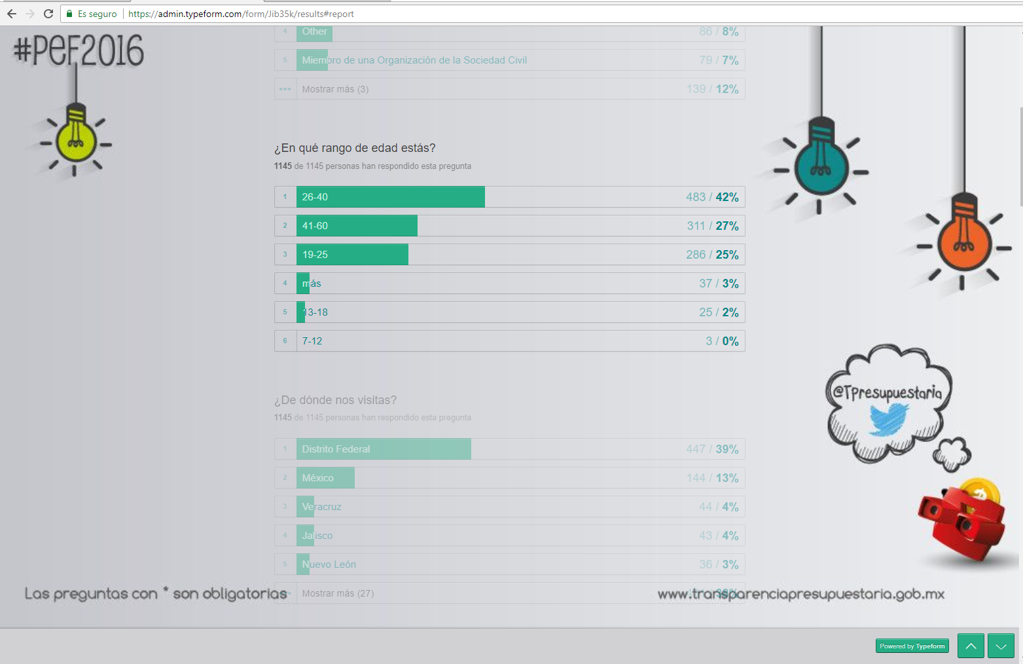
Javna savjetovanja na internetu: Javna savjetovanja o proračunu za građane

Slide 19
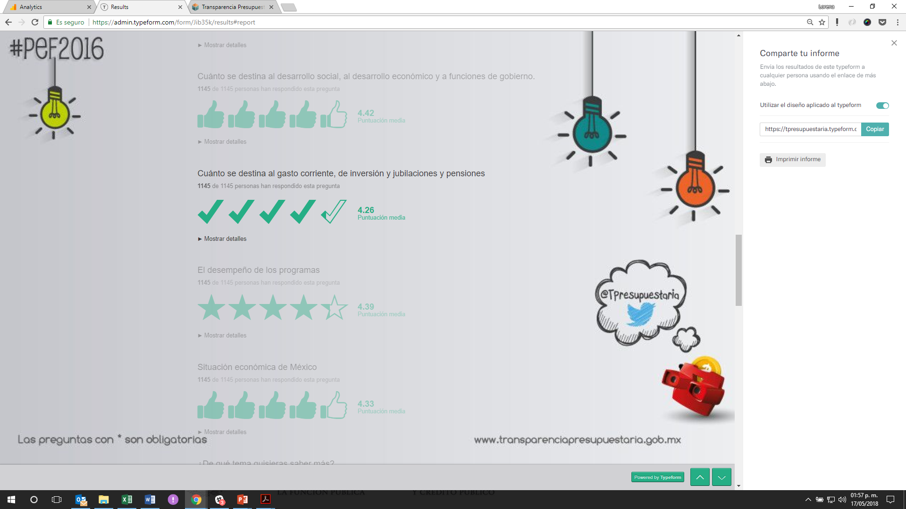
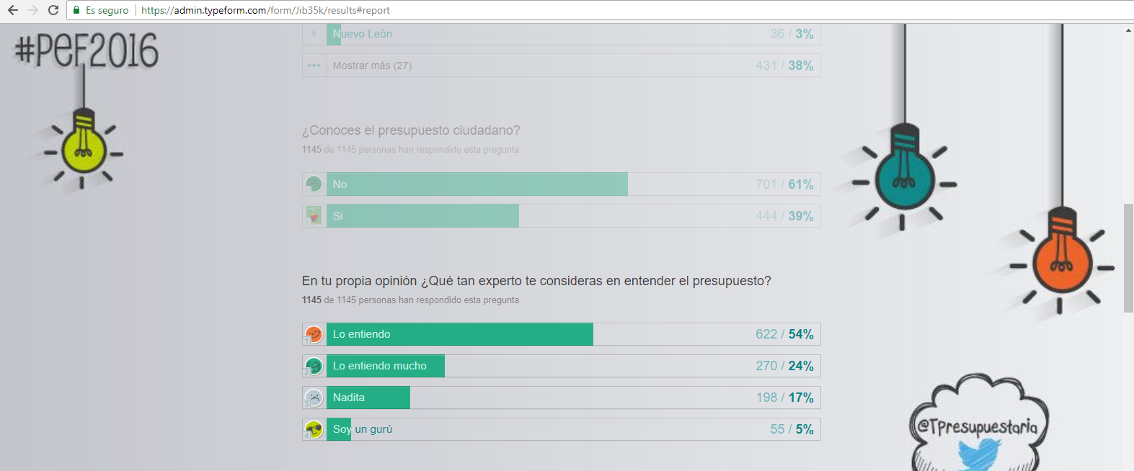
Javna savjetovanja na internetu: Javna savjetovanja o proračunu za građane

Slide 20
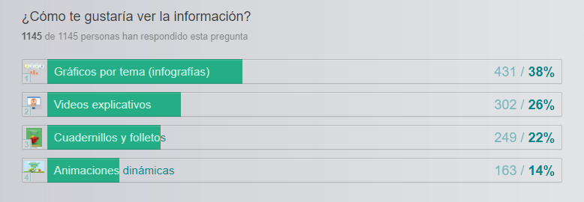
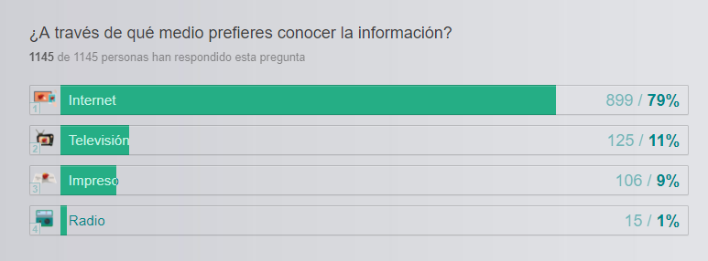
Javna savjetovanja na internetu: Javna savjetovanja o proračunu za građane
Budite kreativni s otvorenim odgovorima:
E-pošta
Facebook
SMS

Slide 21
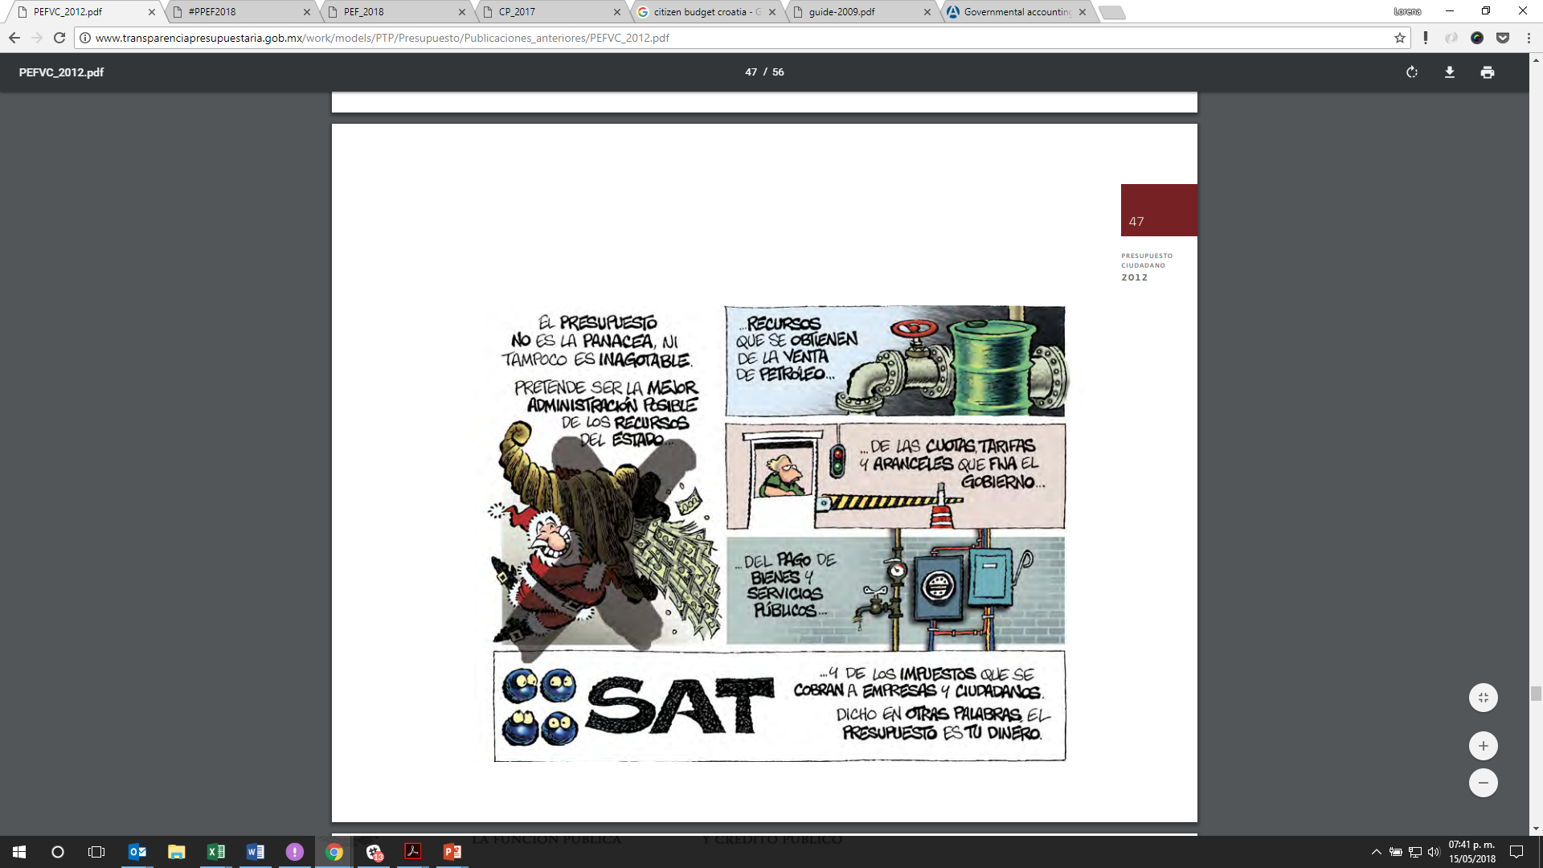
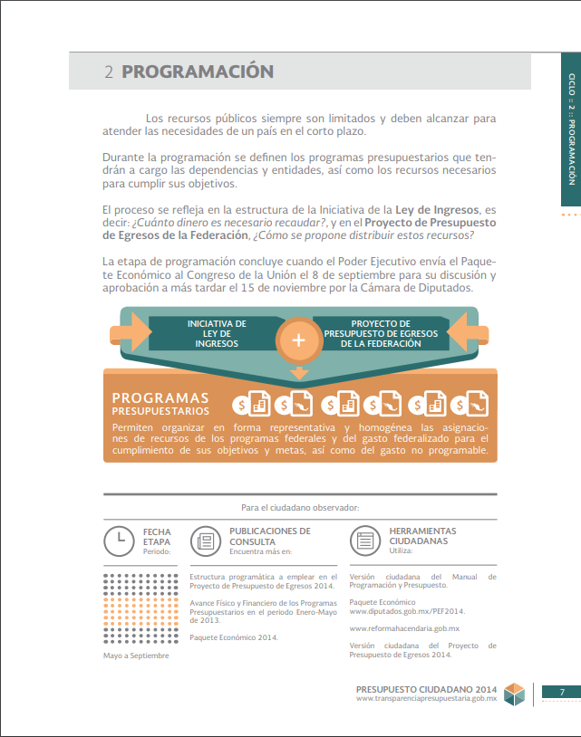


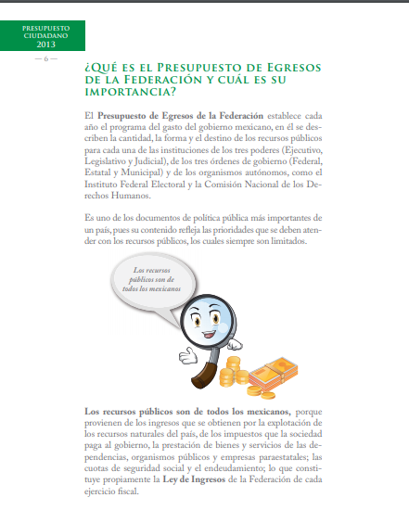
Javna savjetovanja na internetu: Javna savjetovanja o proračunu za građane
Proračun za građane nekad
Stripovski, bez podataka
Previše teksta
Dječje ilustracije
Previše institucionalan

Slide 22

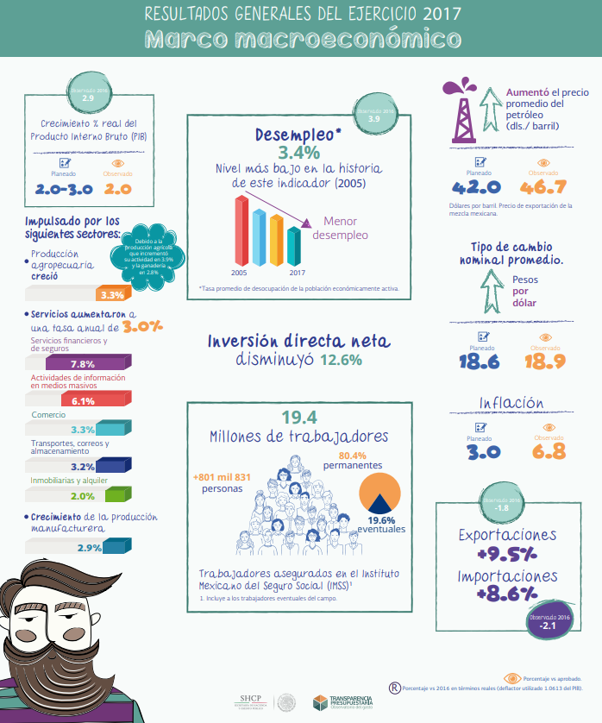
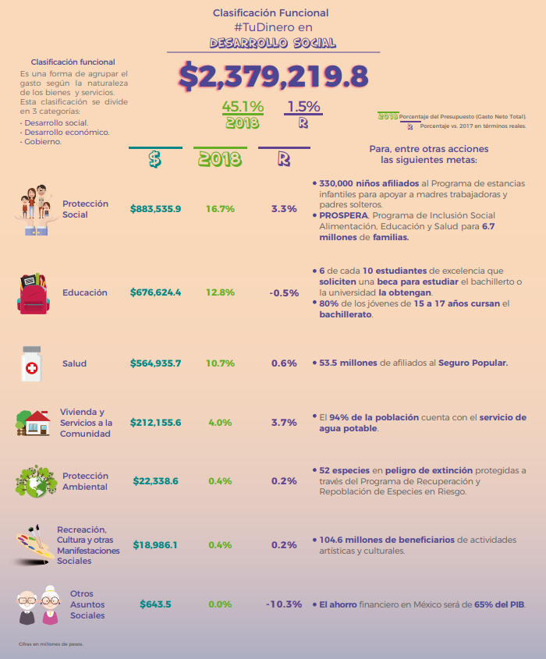
Javna savjetovanja na internetu: Javna savjetovanja o proračunu za građane
Proračun za građane sada
Nemamo više proračun za građane,
nego kratki vodič o proračunu
Manje teksta, više informacija
Fokus na interesna pitanja

Slide 23



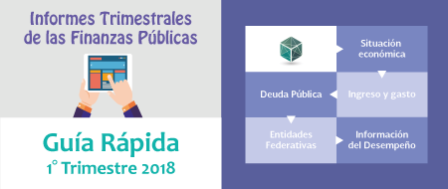






Javna savjetovanja na internetu: Javna savjetovanja o proračunu za građane
Proračun za građane sada
...i
pravovremenost informacija
Prijedlog proračuna izvršne vlasti
Odobreni proračun
Izvješće na kraju godine
Tromjesečna izvješća
Mjesečni bilten
Posebna izdanja, npr. za važne proračunske reforme ili rezove

Slide 24

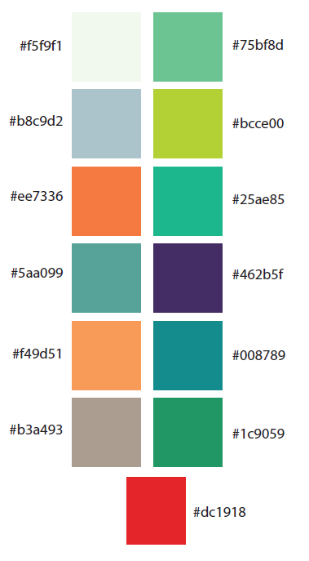


TransparenciaPresupuestaria
@TPresupuestaria
www.transparenciapresupuestaria.gob.mx

